Slide 1



Phân tích gói tin TCP/IP sử dụng phần mềm Wireshark

Slide 2
mô hình TCP/IP Là Gì ?
Mô hình TCP/IP là một mô hình giao thức kết nối các máy tính trong mạng máy tính. Mô hình này được phát triển bởi viện nghiên cứu DARPA của quân đội Mỹ trong những năm 1970 và được sử dụng rộng rãi trong mạng Internet hiện nay.

Slide 3
Mô hình TCP/IP được chia thành 4 tầng:
Application
Transport
Network
Physical

Slide 4
Mô hình TCP/IP
Application
Tầng ứng dụng (Application Layer): Tầng này cung cấp các giao thức cho các ứng dụng như web, email, FTP,...

Slide 5
Mô hình TCP/IP
Transport
Tầng vận chuyển (Transport Layer): Tầng này chịu trách nhiệm cho việc truyền các luồng dữ liệu giữa các máy tính.

Slide 6
Mô hình TCP/IP
Network
Tầng mạng (Network Layer): Tầng này chịu trách nhiệm cho việc định tuyến các gói tin giữa các mạng khác nhau.

Slide 7
Mô hình TCP/IP
Physical
Tầng vật lý (Physical Layer): Tầng này chịu trách nhiệm cho việc truyền bit dữ liệu trên mạng.

Slide 8
Cấu trúc gói tin IP bao gồm:
Đánh số gói tin (IP header): Đánh số gói tin là một số duy nhất được sử dụng để định tuyến gói tin giữa các máy tính.
Địa chỉ IP nguồn: Địa chỉ IP nguồn là địa chỉ IP của máy tính gửi gói tin.
Địa chỉ IP đích: Địa chỉ IP đích là địa chỉ IP của máy tính nhận gói tin.
Loại dịch vụ (TOS): Loại dịch vụ là một trường được sử dụng để chỉ định mức độ ưu tiên của gói tin.
Chiều dài tổng kiểm tra (Checksum): Chiều dài tổng kiểm tra được sử dụng để phát hiện lỗi trong gói tin.
Dữ liệu: Dữ liệu là dữ liệu được truyền giữa hai máy tính.

Slide 9

Wireshark có thể được sử dụng để tìm hiểu về cách thức hoạt động của mạng. Wireshark có thể được sử dụng để giải quyết các sự cố mạng.
Wireshark có thể được sử dụng để tìm hiểu về cách thức hoạt động của mạng. Wireshark có thể được sử dụng để giải quyết các sự cố mạng.

Slide 10
Cài đặt và chạy Wireshark
B1.Tải xuống từ trang web chính thức của Wireshark
B2.Sau khi tải xuống, hãy chạy trình cài đặt

Slide 11
Cài đặt và chạy Wireshark
B1.Tải xuống từ trang web chính thức của Wireshark
B2.Sau khi tải xuống, hãy chạy trình cài đặt
B3.Để chạy Wireshark, hãy tìm biểu tượng Wireshark và nhấp vào nó

Slide 12
Cài đặt và chạy Wireshark
B1.Tải xuống từ trang web chính thức của Wireshark
B2.Sau khi tải xuống, hãy chạy trình cài đặt
B3.Để chạy Wireshark, hãy tìm biểu tượng Wireshark và nhấp vào nó

Slide 13
Bắt gói tin trên các giao diện mạng
Khi Wireshark được khởi chạy, bạn sẽ thấy một cửa sổ chính.
Để bắt gói tin, bạn hãy double click vào mạng bạn muốn bắt gói tin
Sau đó, các gói tin sẽ bắt đầu hiển thị theo thời gian thực. Bạn có thể chọn gói tin muốn bắt.

Slide 14
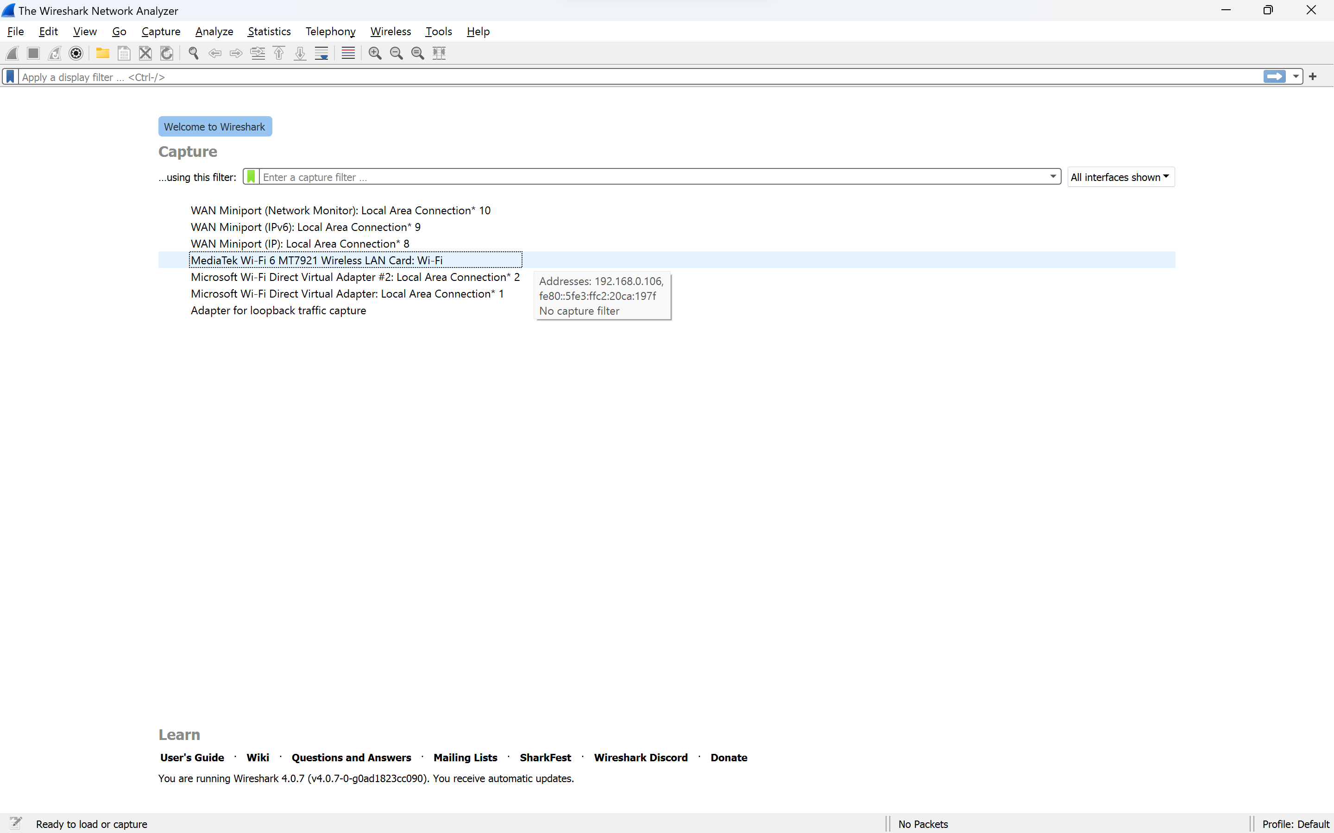

Slide 15
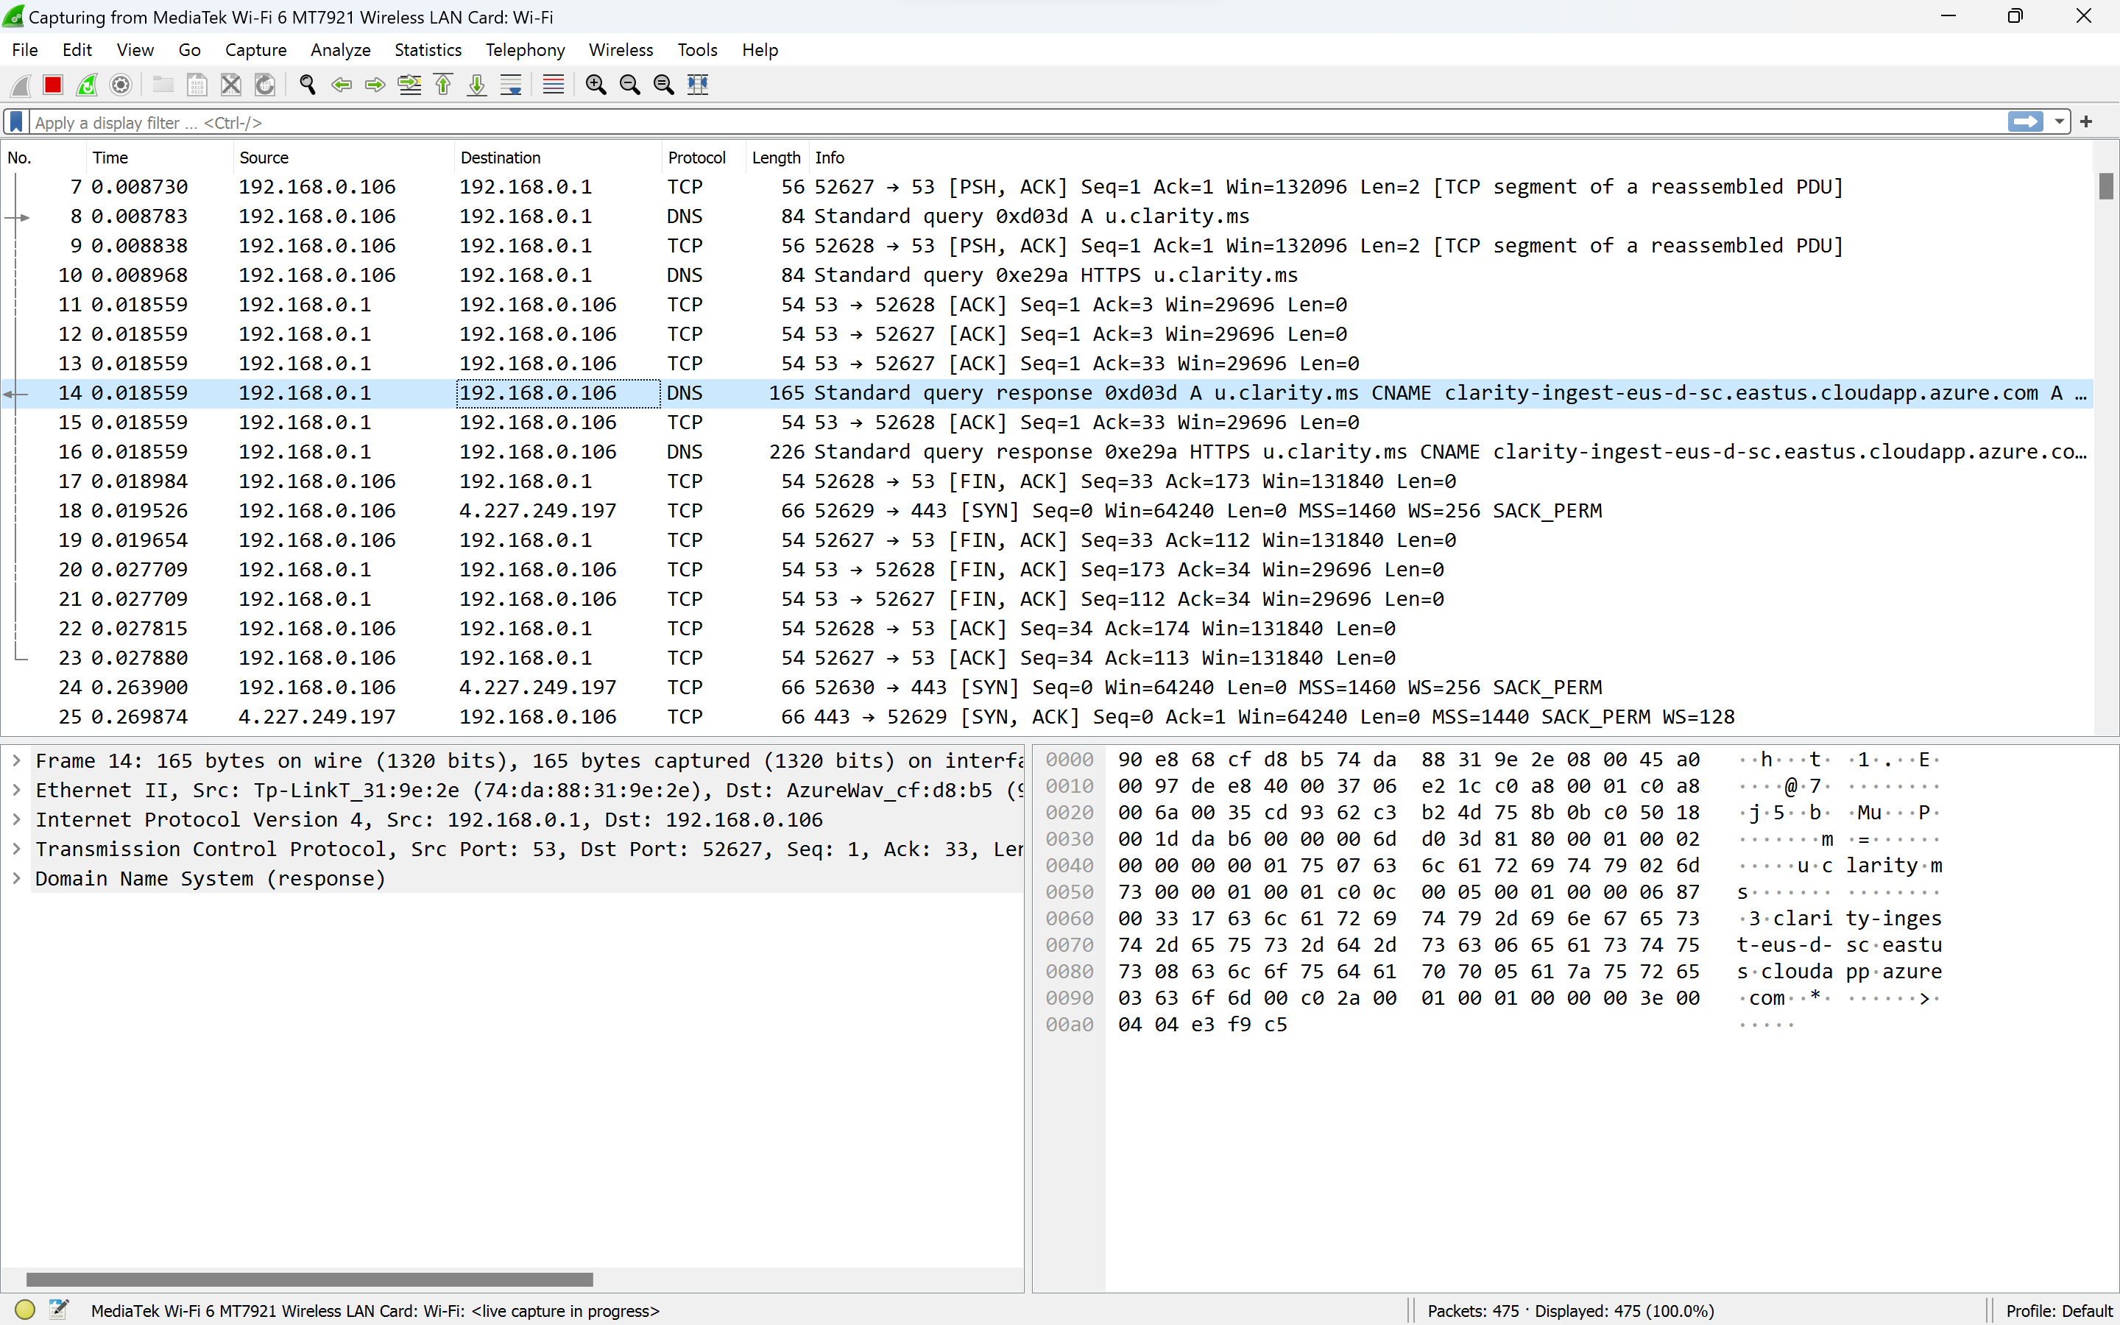

Slide 16
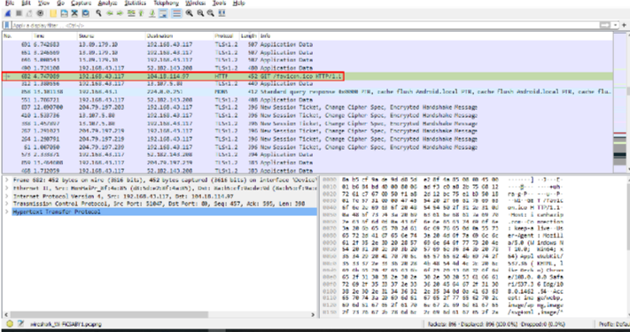
- Ta phân tích các lớp của mô hình TCP/IP với gói tin mà wireshark bắt được

Slide 17
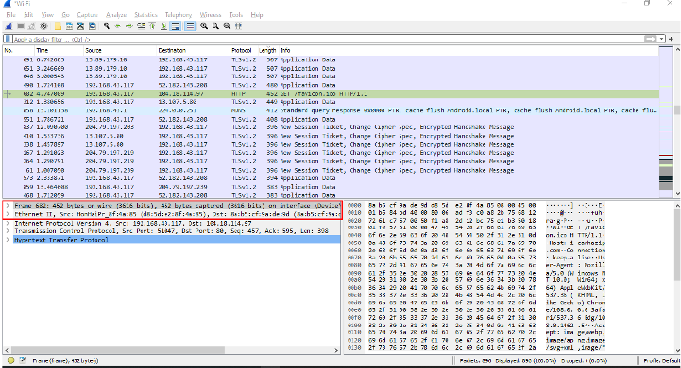
Hai dòng đầu tiên ta thấy là tầng Physical
Chức năng: Là sự kết hợp giữa tầng Vật lý và tầng liên kết dữ liệu của mô hình OSI. Chịu trách nhiệm truyền dữ liệu giữa hai thiết bị trong cùng một mạng. Tại đây, các gói dữ liệu được đóng vào khung (gọi là Frame) và được định tuyến đi đến đích đã được chỉ định ban đầu

Slide 18
Một số giao thức của tầng Physical
Ethernet: Ethernet là một giao thức PHY phổ biến được sử dụng trong các mạng cục bộ (LAN). Ethernet sử dụng cáp đồng trục, cáp xoắn đôi hoặc cáp quang để truyền dữ liệu.
Wi-Fi: Wi-Fi là một giao thức PHY không dây được sử dụng để kết nối các thiết bị với nhau trong một phạm vi ngắn. Wi-Fi sử dụng sóng vô tuyến để truyền dữ liệu.
Bluetooth: Bluetooth là một giao thức PHY không dây được sử dụng để kết nối các thiết bị với nhau trong một phạm vi rất ngắn. Bluetooth sử dụng sóng vô tuyến để truyền dữ liệu.
USB: USB là một giao thức PHY có dây được sử dụng để kết nối các thiết bị với nhau. USB sử dụng cáp đồng trục để truyền dữ liệu.

Slide 19
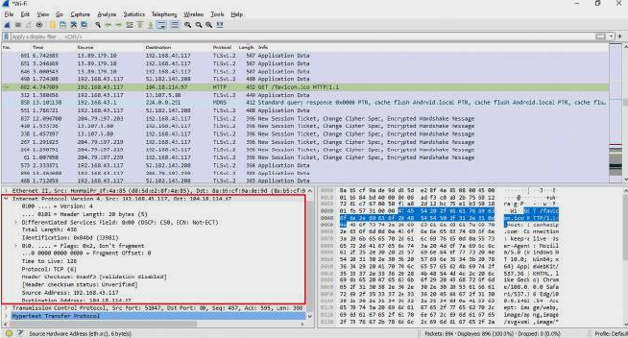
Dòng Thứ 3 là tầng Network.
 Chức năng: Gần giống như tầng mạng của mô hình OSI. Tại đây, nó cũng được định nghĩa là một giao thức chịu trách nhiệm truyền tải dữ liệu một cách logic trong mạng. Các phân đoạn dữ liệu sẽ được đóng gói (Packets) với kích thước mỗi gói phù hợp với mạng chuyển mạch mà nó dùng để truyền dữ liệu. Lúc này, các gói tin được chèn thêm phần Header chứa thông tin của tầng mạng và tiếp tục được chuyển đến tầng tiếp theo. Các giao thức chính trong tầng là IP, ICMP và ARP.

Slide 20
Một số giao thức của tầng Network
IP (Internet Protocol) là giao thức mạng được sử dụng phổ biến nhất. Nó được sử dụng để định tuyến các gói tin giữa các mạng khác nhau.
ICMP (Internet Control Message Protocol) là giao thức mạng được sử dụng để gửi các thông báo kiểm soát lỗi và quản lý mạng.
IGMP (Internet Group Management Protocol) là giao thức mạng được sử dụng để quản lý các nhóm multicast.
OSPF (Open Shortest Path First) là giao thức định tuyến được sử dụng để tính toán các đường đi ngắn nhất giữa các mạng.
BGP (Border Gateway Protocol) là giao thức định tuyến được sử dụng để kết nối các mạng con lại với nhau.

Slide 21
Một số giao thức của tầng Transport
TCP (Transmission Control Protocol) là giao thức vận chuyển được sử dụng phổ biến nhất. Nó cung cấp dịch vụ truyền dữ liệu đáng tin cậy giữa các máy tính.
UDP (User Datagram Protocol) là giao thức vận chuyển không đáng tin cậy. Nó cung cấp dịch vụ truyền dữ liệu nhanh chóng và hiệu quả giữa các máy tính.
SCTP (Stream Control Transmission Protocol) là giao thức vận chuyển đáng tin cậy cung cấp dịch vụ truyền dữ liệu nhiều luồng giữa các máy tính.
DCCP (Datagram Congestion Control Protocol) là giao thức vận chuyển không đáng tin cậy cung cấp dịch vụ truyền dữ liệu hiệu quả giữa các máy tính.

Slide 22
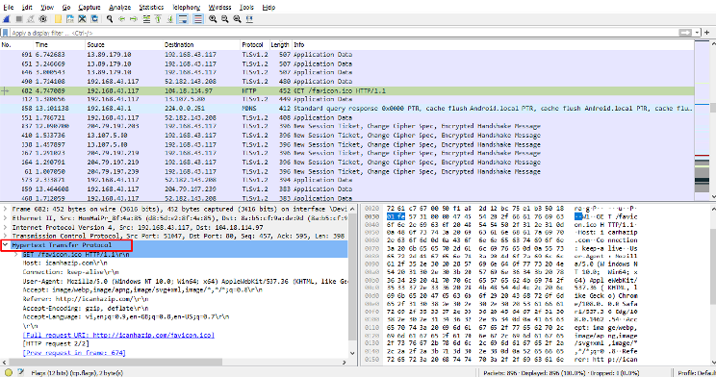
Dòng Thứ 5 LÀ tầng Aplication
 Chức năng: Đây là lớp giao tiếp trên cùng của mô hình. Đúng với tên gọi, tầng Ứng dụng đảm nhận vai trò giao tiếp dữ liệu giữa 2 máy khác nhau thông qua các dịch vụ mạng khác nhau (duyệt web, chat, gửi email, một số giao thức trao đổi dữ liệu: SMTP, SSH, FTP,…). Dữ liệu khi đến đây sẽ được định dạng theo kiểu Byte nối Byte, cùng với đó là các thông tin định tuyến giúp xác định đường đi đúng của một gói tin.

Slide 23
Một số giao thức của tầng Application
HTTP (Hypertext Transfer Protocol) là giao thức được sử dụng để truyền dữ liệu web.
FTP (File Transfer Protocol) là giao thức được sử dụng để truyền file.
SMTP (Simple Mail Transfer Protocol) là giao thức được sử dụng để gửi thư điện tử.
DNS (Domain Name System) là giao thức được sử dụng để chuyển đổi địa chỉ IP thành tên miền.
DHCP (Dynamic Host Configuration Protocol) là giao thức được sử dụng để phân phối địa chỉ IP động cho các máy tính.

Slide 24
Để lọc gói tin bạn nhấn vô Apply a display filter
Và nhập lệnh
Dưới đây là một số ví dụ

Slide 25
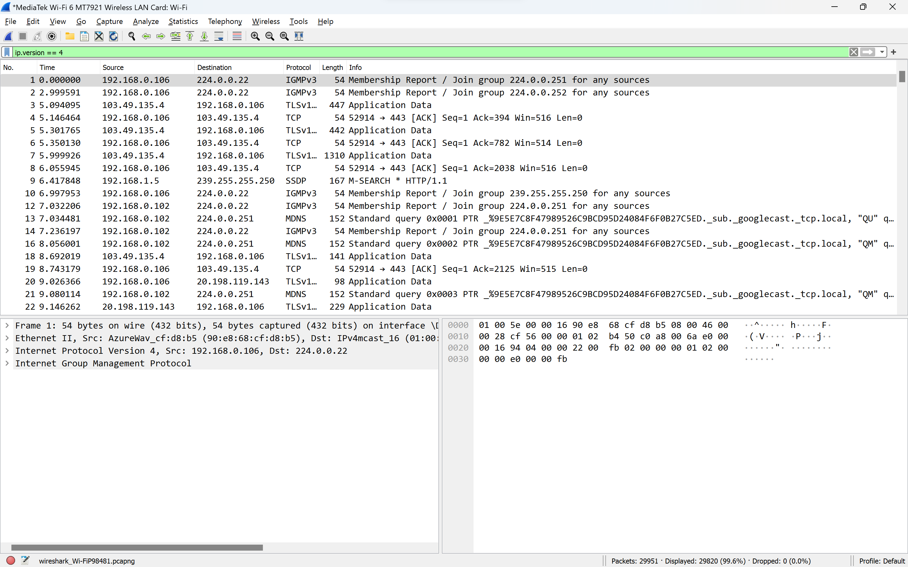

Slide 26
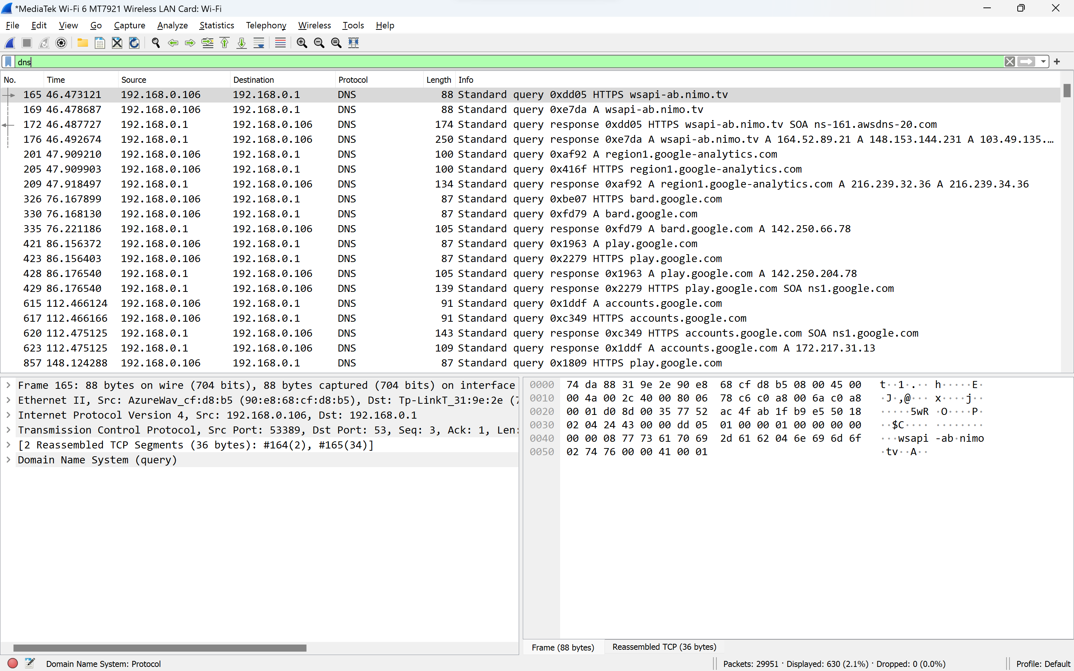

Slide 27
Thanks for watching

